Slide 1
Michelin CVG Departamental Marcha Corrente P3 Delivery Ongoing Services Mês de Referência jun/2015 Revisão 15/07/2015

Slide 2
P3 Delivery Ongoing Services
P3P1
Manage Service Request and Incidents
P3M1
Manage Changes
P3S1
Manage Problems
P3P2
Operate is Solution
P3S2
Manage Configuration Itens
P3P3
Train and Advice Users
P3M2
Manage Service Levels

Slide 3
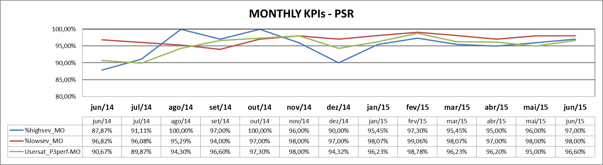
P3P1 Manage Service Request and Incidents
Code KPI | KPI | Target | jun/15 | YTD/15
%highsev_MO | Percentage of High Severity Incident Resolution | 87% | 97,00% | 96,80%
%lowsev_MO | %Low Serverity incident resolution within 1 week P3 perfomance | 90% | 98,00% | 98,40%
Usersat_P3perf-MO | Michelin end user Satisfaction P3 performance | 93% | 96,60% | 96,19%

Slide 4
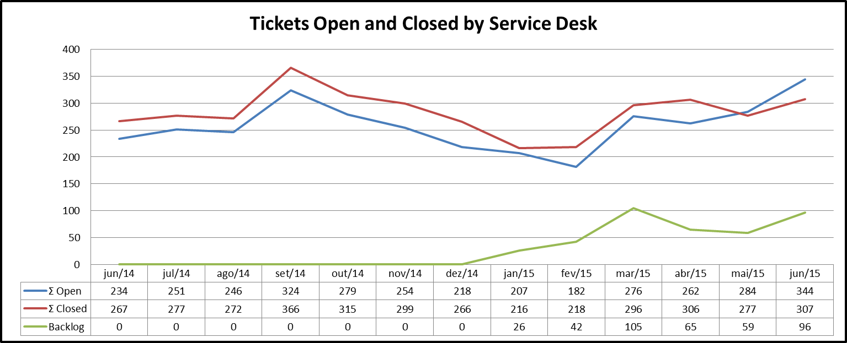
P3P1 Manage Service Request and Incidents
Notes:
Backlog de 0 tickets não é uma afirmação coerente ? O que houve com o backlog ?

Slide 5
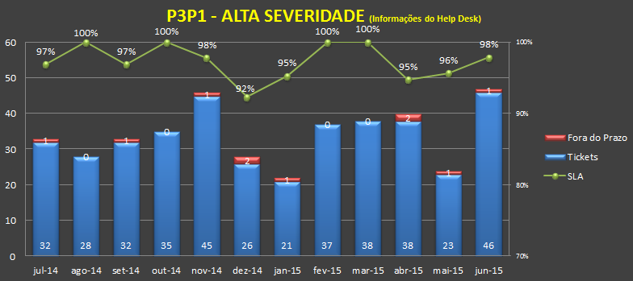
P3P1 Manage Service Request and Incidents

Slide 6
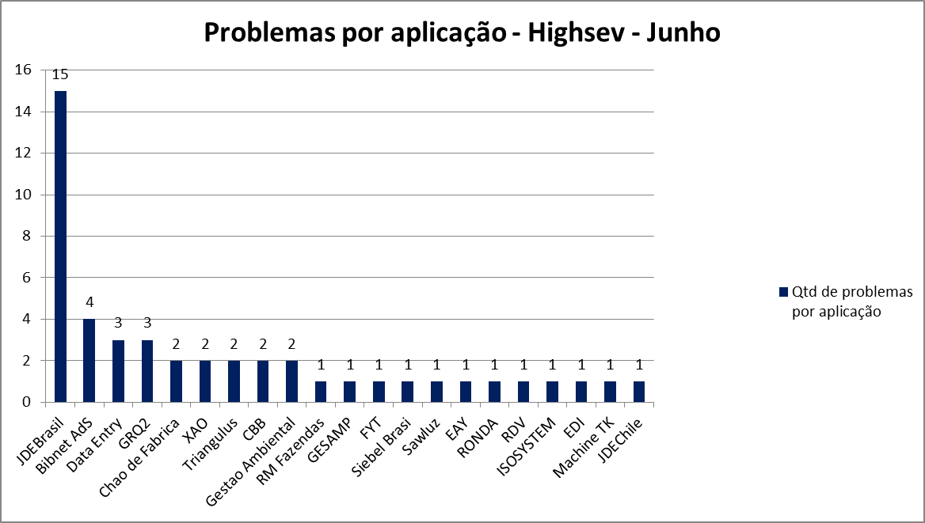
P3P1 Manage Service Request and Incidents
Notes:
Não vejo sentido em apresentarmos esta informação
Quais são as filas e as aplicações que representam estes tickets ? Qual o período que estes tickets caíram ? Isso importa e deve ser inserido como um splash no slide anterior ? Avaliar.

Slide 7
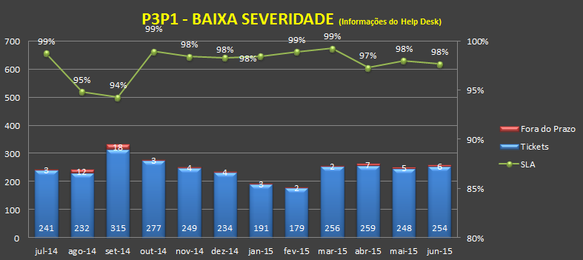
P3P1 Manage Service Request and Incidents
Notes:
Considerando somente SEV 3 – IN
Quais são as filas e as aplicações que representam estes tickets ? Qual o período que estes tickets caíram ? Isso importa e deve ser inserido como um splash no slide anterior ? Avaliar.

Slide 8
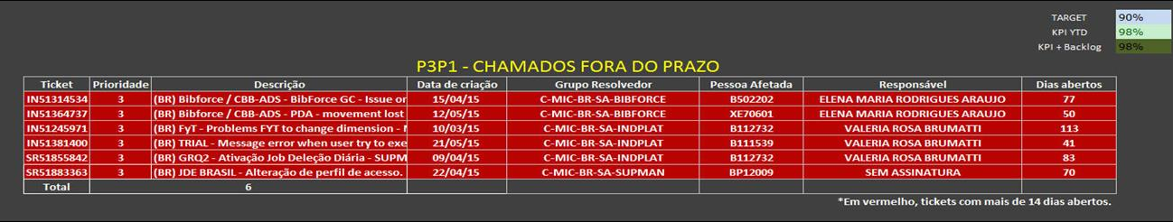
P3P1 Manage Service Request and Incidents
Notes:
Alex => Quais as razões para tickets ainda fora do prazo e a tanto tempo ?
Estes tickets representam o dia 01/07 ?

Slide 9
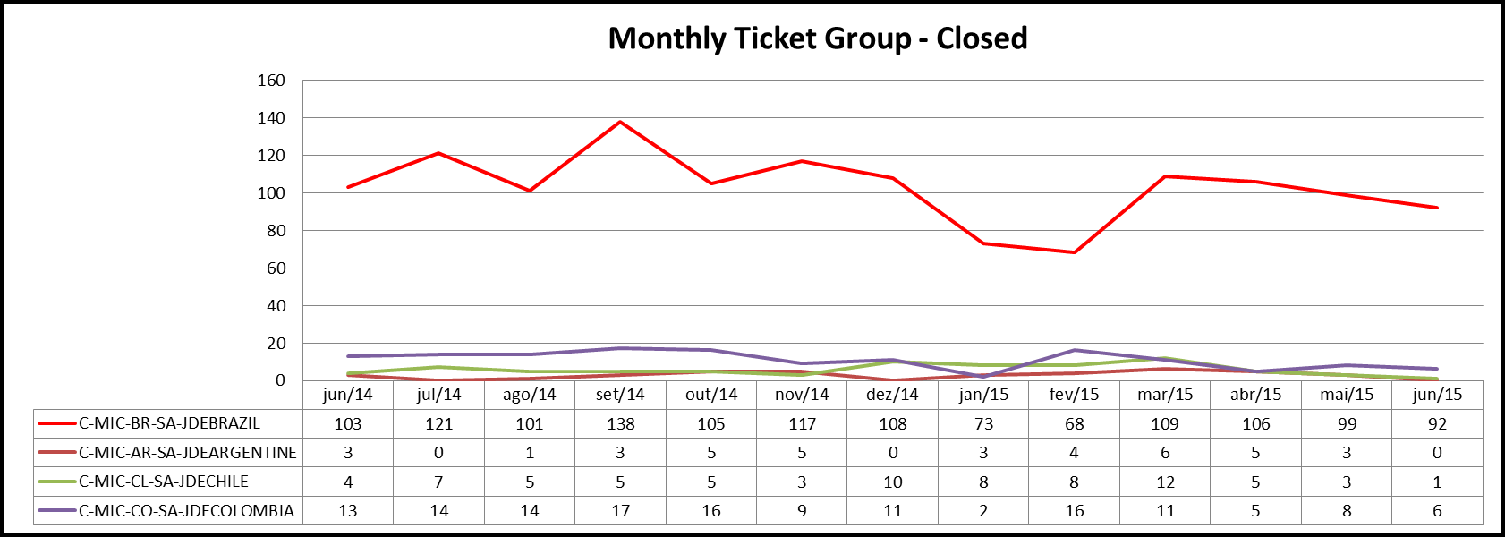
P3P1 Manage Service Request and Incidents
Notes:
LÉO

Slide 10
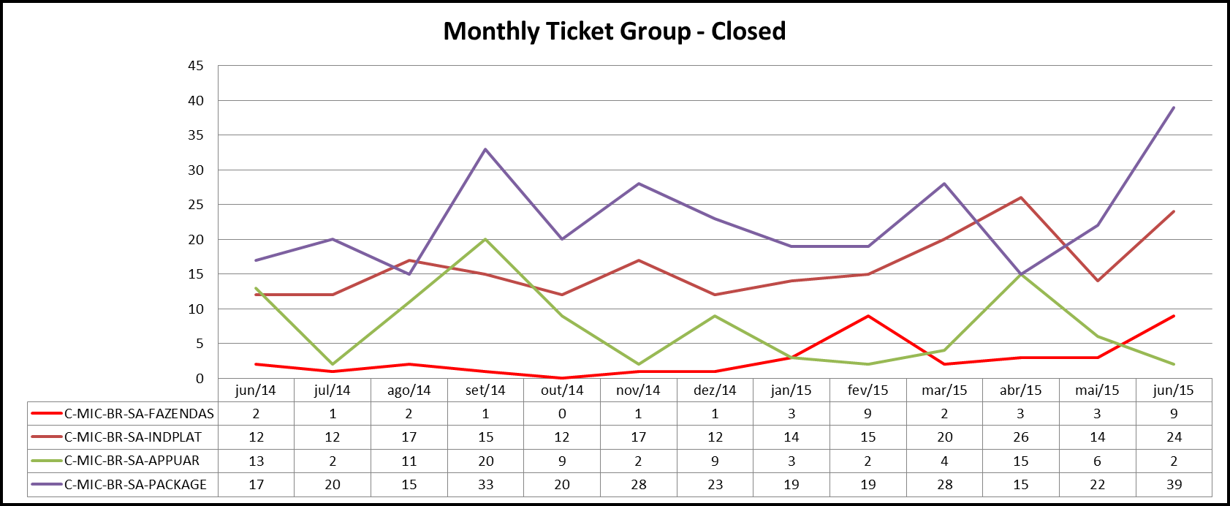
P3P1 Manage Service Request and Incidents
Notes:
Alex => Razões para aumento de tickets da fila INDPLAT e PACKAGE

Slide 11
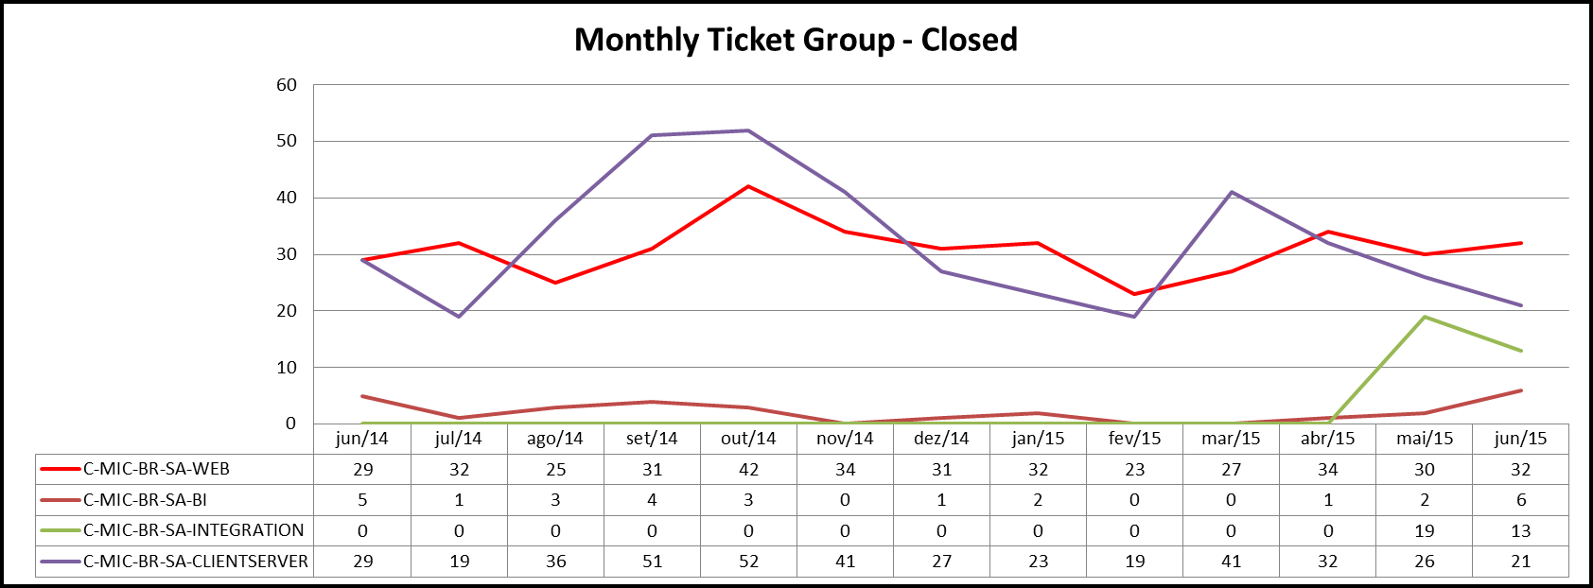
P3P1 Manage Service Request and Incidents
Notes:
LÉO

Slide 12
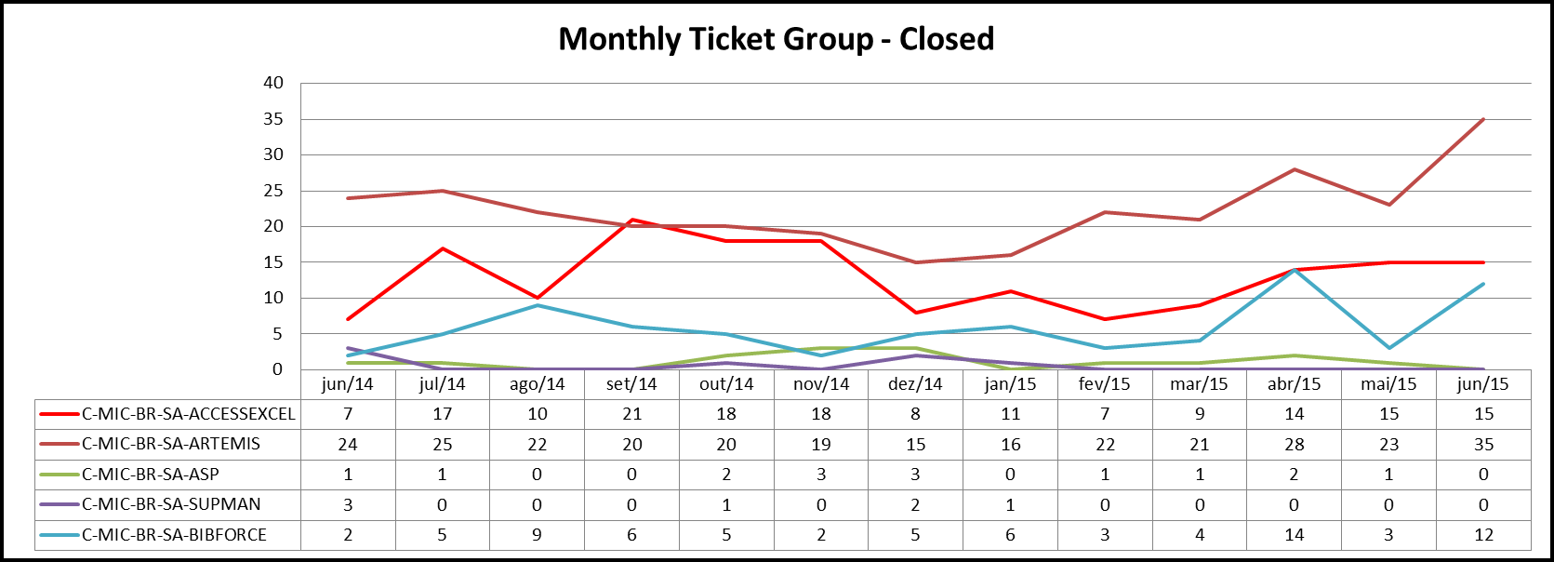
P3P1 Manage Service Request and Incidents
Notes:
LÉO

Slide 13
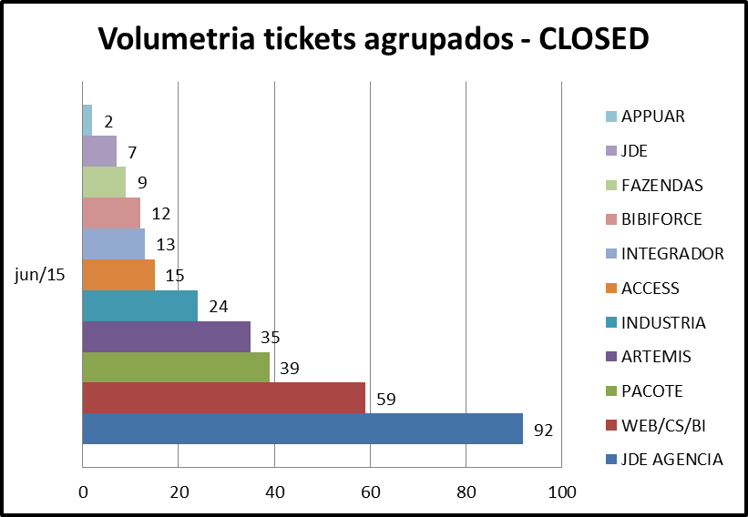
P3P1 Manage Service Request and Incidents
Notes:
LÉO

Slide 14
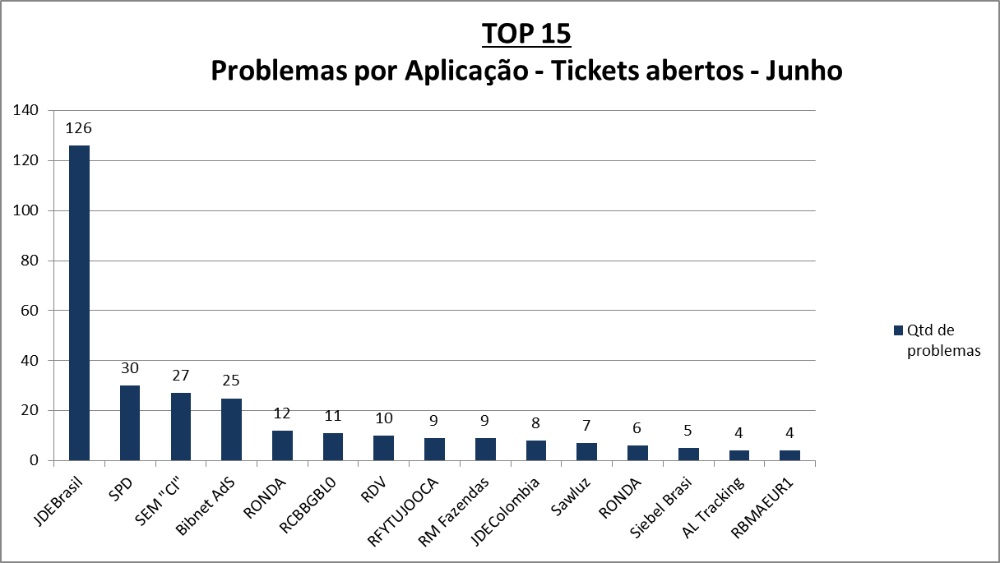
P3P1 Manage Service Request and Incidents
Notes:
LÉO
O que são estes Cis (RCBBGLB0, RFYTUJOOCA, RBMAEUR1) ??? Necessário traduzir a aplicação.

Slide 15
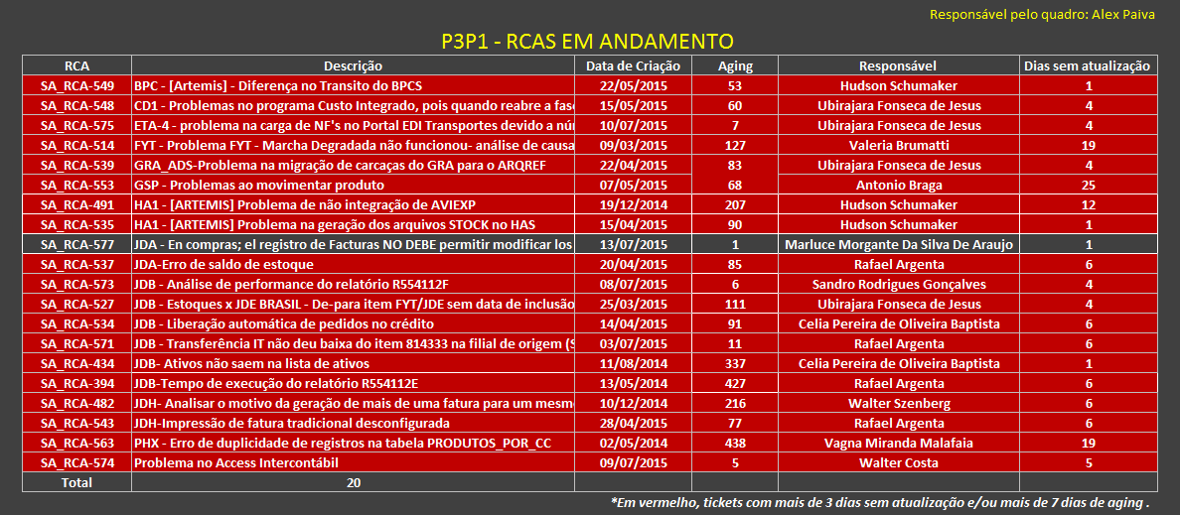
P3P1 Manage Service Request and Incidents
Notes:
Apresentar um quadro de RCAs, com backlog. Backlog inicial + abertos – fechados = backlog final
Entender o aging excessivo para tops RCAs e dissertar

Slide 16
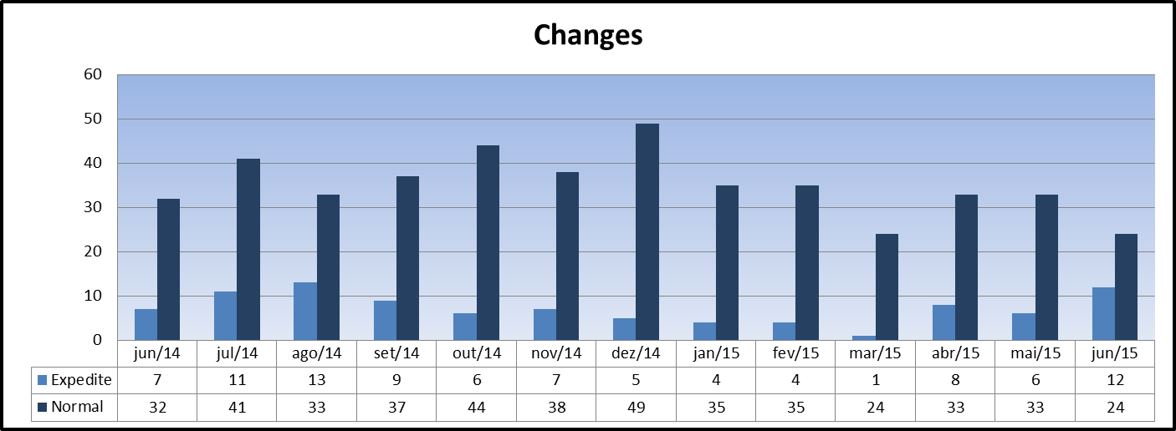
P3M1 Manage Changes
Aplicações “NORMAL”:
CADMUS
JDE BRASIL
MASTERSAF
JDE COLOMBIA
TRIANGULUS NFE
EDI
SAM ELETRÔNICA
RDEV
SAWLUZ
BIBNET ADS
JDE ARGENTINA
RM FAZENDAS
Aplicações “EXPEDITE”:
JDE BRASIL
MASTERSAF
TRIANGULUS NFE
EASY
ETAT
Notes:
Detalhar as changes

Slide 17
P3M1 Manage Changes

Slide 18
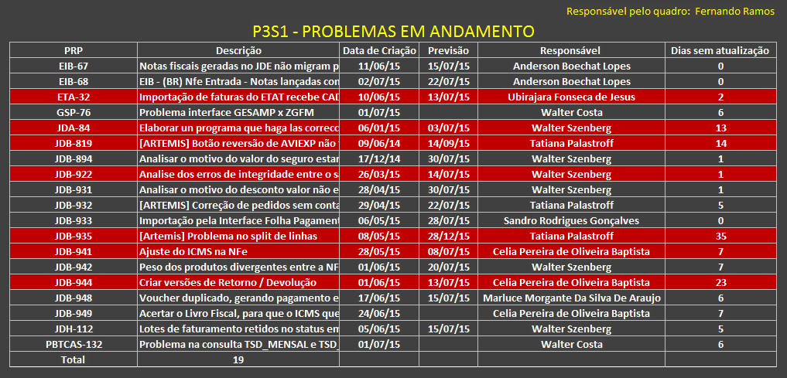
P3S1 Manage Problems
Notes:
Remover os valores do slide.
Apresentar atingimento da meta

Slide 19
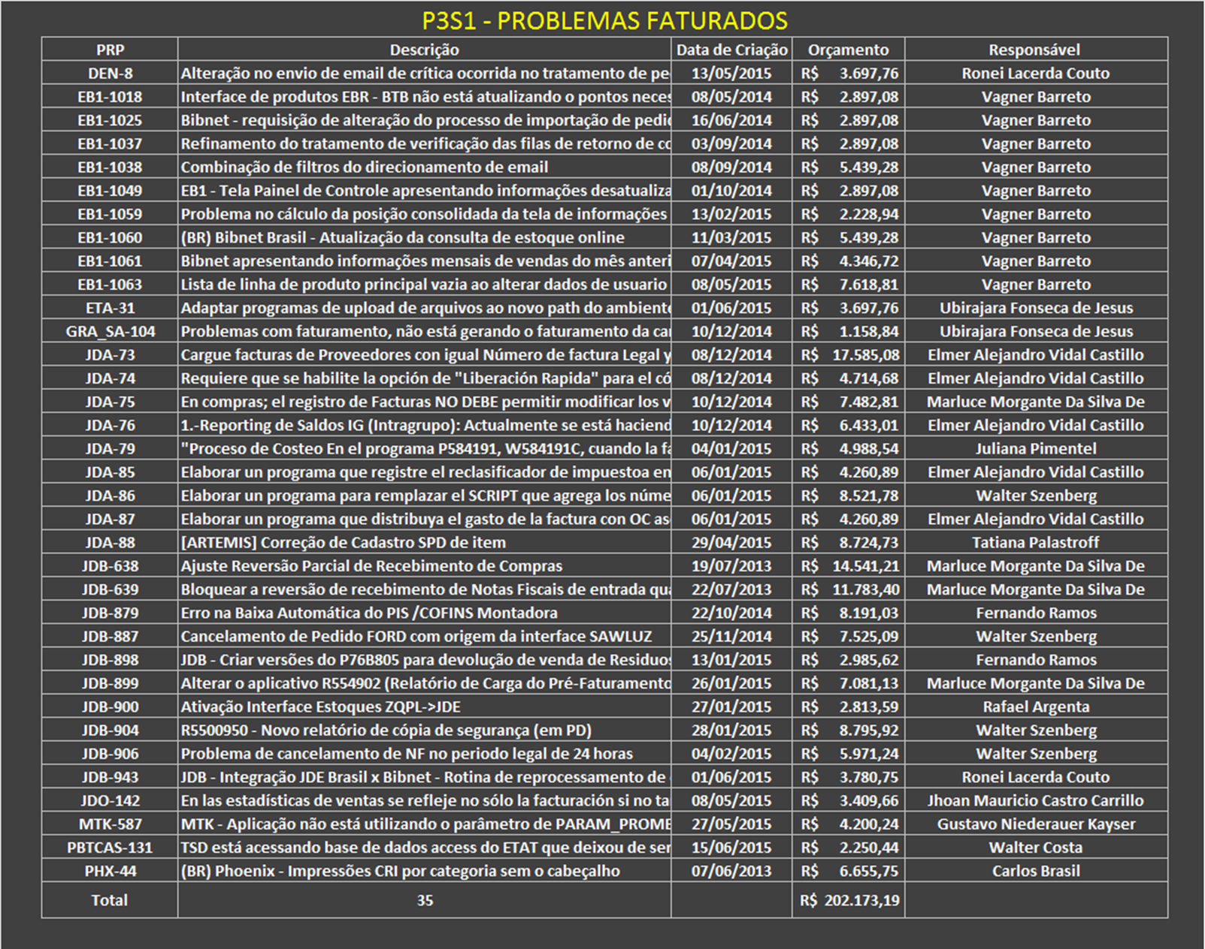
P3S1 Manage Problems

Slide 20
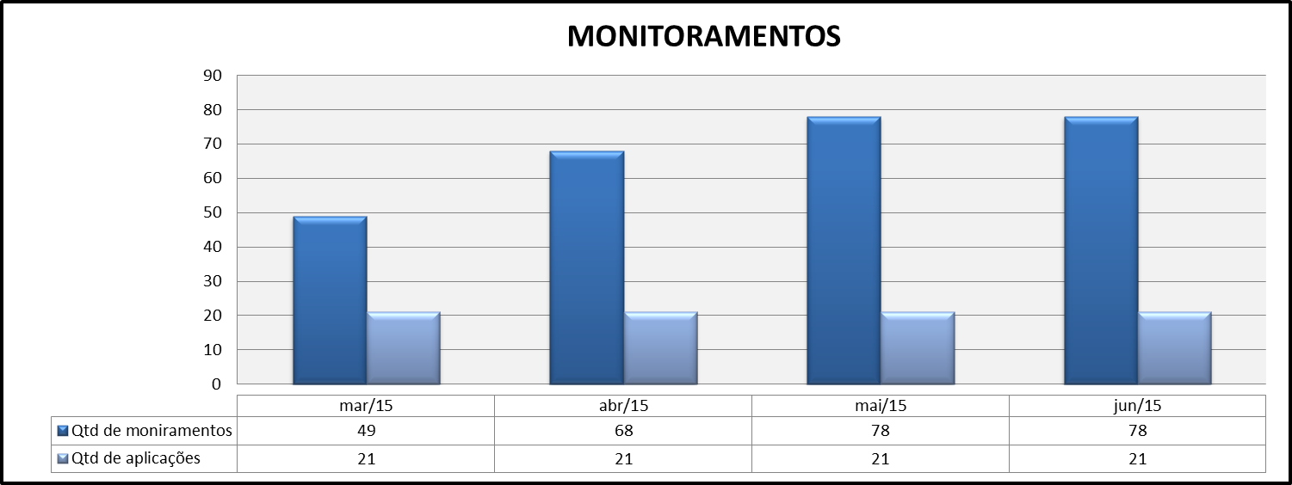
P3P2 Operate is Solutions
Aplicações:
ETA – ETAT
JDB - JDE BRASIL
JDA - JDE ARGENTINA
JDH - JDE CHILE
JDO - JDE COLOMBIA
EB1 – BIBNET
EIB - TRIANGULUS NFE
BIF - BI FOR DLPS
EPC – EPOCH
TR2 - TABLEAU RC
WAN – ANIP
AL2 - AL TRACKING
ET4 - EDI TRANSPORTADORA
ASP – ASP
S8B – SIEBEL
EAY – EASY
GRA – GRA
SAW – SAWLUZ
MTK - MACHINE TK
DEM - Data Entry
RWH - RWH
Notes:
Pq não evoluimos ?

Slide 21
Telefone (21) 3923-2420 Av. das Américas, 3443
Barra da Tijuca – Rio de Janeiro – Brasil
www.SONDA.com

